Slide 2

Vogel des Jahres
Kennzeichen
Stimme
Systematik
Namensherkunft
Fortpflanzung
Verbreitung
Wanderung
Lebensraum
Nahrung
Bestand
Gefährdungsursachen
Schutzmassnahmen

Slide 3

Vogel des Jahres 2007
  Ernannt durch den Schweizer Vogelschutz SVS/BirdLife Schweiz
Weshalb?
  gefährdeter Vogel
  Charakterart der Hochstamm-Obstgärten
  Botschafter der SVS-Kampagne Biodiversität

Slide 4

Gut kleibergross (16-17 cm, Spannweite 25-27 cm, 30-47 g)
Schlank mit länglichem Schwanz
Gefieder rindenfarbig
Kurzer Schnabel
Deutliche geografische Variation
Männchen und Weibchen gleich
Jugendkleid: mehr schmutzig-graubraune Oberseite, Muster weniger kontrastreich

Slide 5


Nur zur Fortpflanzungszeit ruffreudig
Gesang: leicht ansteigende Serie von "Wied-" oder "wäd"-Lauten, etwas in Spechtmanier
Kontaktlaute: leise knurrend
Warnrufe: laute an- und absteigende Serie von "Teck"- oder "töpp"-Silben

Slide 6

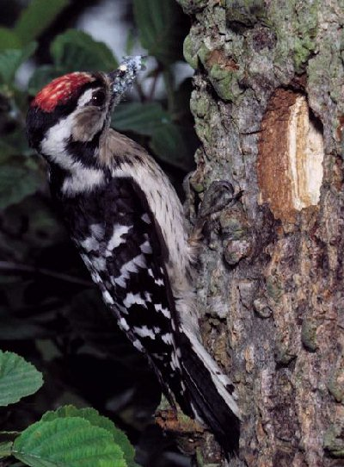
Ordnung Spechtvögel
Unterordnung Spechtartige
Familie Spechte
Unterfamilie Wendehälse
Art Wendehals (Jynx torquilla)
Spechtvögel
(Piciformes)
Glanzvogelartige
(Galbuloidea)
Spechtartige
(Picoidea)
Faulvögel
(Bucconidae)
Glanzvögel
(Galbulidae)
Bartvögel
(Capitonidae)
Honiganzeiger
(Indicatoridae)
Spechte
(Picidae)
Tukane
(Ramphastidae)
Wendehälse
(Jynginae)
Echte Spechte
(Picinae)
Zwergspechte
(Picumninae)
Wendehals
(Jynx torquilla)
Rotkehl-Wendehals
(Jynx ruficollis)
Notes:
echte Spechte: fast 300 Arten weltweit, Wendehälse: lediglich 2 Arten, Jynx torquilla ist der einzige europäische Vertreter, Jynx ruficollis: afrikanische Art
Glanz-, Faul-, und Bartvögel sowie Honiganzeiger und Tukane: tropische Arten
innnerhalb der Spechte: engste Beziehung des Wendehals zur Grünspecht-, Grauspechtgruppe.
Gemeinsamkeiten mit echten Spechten:
-Bau der Zunge (gewaltige Zungenbeinhörner (Knochen unter der Zunge), die sich bis zum Hinterkopf fortsetzen)
-Art der Mauser (Jugendmauser erfolgt kontinuierlich und beginnt bereits in der Bruthöhle, im Verlauf von etwa vier Monaten ist sie abgeschlossen und entsprechend besitzen die Jungtiere im Spätherbst bereits das Federkleid der Adultvögel)
-Bau des Gehirns (Das Gehirn der Spechte ist von besonders wenig Gehirnflüssigkeit umgeben: Ihr Gehirn sitzt also relativ starr im Schädel und wird durch die beim Klopfen entstehenden Schockwellen nicht von innen gegen die Schädeldecke geschleudert, wodurch eine Gehirnerschütterung vermieden wird. Ferner ist der Schädel von auffallend starken Muskeln umgeben, die als Stossdämpfer dienen)
-Embryonalentwicklung
-Stimme
Alles jedoch auf niedrigerem Entwicklungsniveau als bei echten Spechten.
Die Wendezehe ist eine weitere Gemeinsamkeit mit den echten Spechten (beim Hüpfen werden 2 Zehen nach vorne und 2 nach hinten gerichtet).
Unterschiede zu echten Spechten: M und W äusserlich kaum unterschiedlich, kein kontrastreiches Gefieder, rindenartige Färbung wie bei Eulen, Zugvögel (!), brüten häufig 2 mal pro Jahr (Spechte nur einmal), Eizahl nicht auf 3,4 oder 6 festgelegt wie bei richtigen Spechten, kein Kletterschwanz, sondern weiche, abgerundete Schwanzfedern. Bauen keine Höhlen.

Slide 7

Jynx torquilla:
Jynx: Name einer Nymphe aus der griechischen Mythologie
  Jynx verführte Zeus mit Hilfe eines Liebeszaubers
  Hera verwandelte sie zur Strafe in einen Wendehals
Notes:
Der Wendehals galt schon in vorklassischer Zeit als Medium für allerlei Liebeszauber.
Die englische Redewendung „to put a jinx on someone“ bedeutet „jemanden verhexen“.

Slide 8
Jynx torquilla:
torquilla: (lateinisch) winden / drehen
  Vogel kann Kopf um >180° drehen
War auch in anderen Sprachen namensgebend, z.B.
    Englisch: Wryneck (Schiefhals)
    Niederländisch: Draaihals (Drehhals)
Notes:
Der Wendehals mit seinen arttypischen Kopfbewegungen stand bei der Bezeichnung ehemaliger Bürger der DDR Pate, die ihre politische Ausrichtung von den jeweils vorherrschenden Machtverhätnissen abhängig gemacht hatten. Heute wird der Begriff Wendehals daher auch auf Opportunisten angewandt.

Slide 9
Bedrohungssituationen:
bei meistens aufrechter Köperhaltung werden die Kopffedern aufgestellt und der Schwanz gespreizt
Kopf wird gedreht und gewendet
Zunge kann vorgeschleudert
werden
← „Schlangenmimikri“
Notes:
Mimikri: Der Signalempfäger wird durch ein nachgeahmtes ("gefälschtes“) Signal, das für den Empfänger eine bestimmte Bedeutung hat, getäuscht. Bsp: schwarz-gelbe Warn-Färbung der ungiftigen Schlupfwespen.
Der Wendehals täuscht mit seinen Kopf- und Zungenbewegungen vor, eine Schlange zu sein. Dieser „Schlangentanz“ soll Feinde, z.B. den Iltis abschrecken.
Diese schlangenartigen Bewegungen waren vermutliche auch der Grund, weshalb der Wendehals für Hexereien und Beschwörungen verwendet wurde: zu diesem Zweck wurde der Wendehals auf ein Rädchen gebunden. Dieses wurde unter Zaubersprüchen rasch in eine Richtung gedreht. Die Bewegung in die entgegengesetzte Richtung konnte den Zauber angeblich wieder lösen.

Slide 10

Geschlechtsreife im 1. Lebensjahr
Monogame Saisonehe
verteidigt Brutrevier
Nest in Spechthöhlen und anderen Baumhöhlen oder Nistkästen
  Schnabel zu schwach um selber Höhle zu bauen
Notes:
Als Bruthöhle nutzt der Wendehals neben Spechthöhlen und Nistkästen auch ausgefaulte Baumhöhlen, öfter auch morsche Pfähle oder andere Hohlräume. Vor endgültiger Auswahl werden mehrere Brutplätze untersucht. Öfters werden auch fertige oder im Bau befindliche Nester anderer Vögel (z.B. Trauerschnäpper, Gartenrotschwanz, Meisen, Feldsperling oder Star) hinausgeworfen oder einfach überbaut. z.T. werden sogar Eier oder Jungvögel herausgetragen und bisweilen auch getötet.

Slide 11
Gelege: 7 bis 12 Eier
Zweitgelege häufig, vor allem bei Verlust des Erstgeleges. In der Regel kleiner als Erstgelege
Legebeginn in der zweiten Maihälfte
Brutdauer: etwa 11 Tage
Notes:
Eier elliptisch bis oval, weiss. Beide Eltern brüten.

Slide 12
Nestlingszeit:
20 bis 22 Tage
Nestlinge bilden
„Wärmepyramide“
Notes:
In den ersten Tagen werden die Jungen fast ohne Unterbrechung von den Eltern gewärmt: „Hudern“. Vom 5. Tag an kein ständiges Hudern mehr. Junge aber auch am 5. Tag noch völlig nackt. Im Alter von 12-14 Tagen kein Hudern mehr. Fütterung von beiden Eltern.
Wärmepyramide: frisch geschlüpfte Wendehälse hocken einander zugewandt auf den Fersen, berühren sich mit den Bäuchen und schlingen ihre kahlen Hälse umeinander und bilden einen dichten Knäuel, dies vermindert Wärmeverluste.

Slide 13
Bei Jungvögeln: Aussenseite des Fersengelenks mit kleinen Warzen
  dient als „Sitzschwiele“ auf rauhem Höhlenboden
Notes:
Wendehälse tragen kaum Nestmaterial ein -> deshalb hocken die Jungen auf dem rauhen Höhlenboden.
Ende der Brutperiode: Mitte Juli, spätestes Ausfliegen: 2. Augusthälfte.

Slide 14

Europa und Asien
Nach Osten bis Sachalin, Hokkaido, Nordost-Korea, Zentralchina
Brut- und Sommervogel in ganz Mitteleuropa
In Mitteleuropa meist unter 500 Metern, in den Alpen an günstigen Stellen (z.B. im Engadin) bis 1600 m

Slide 15

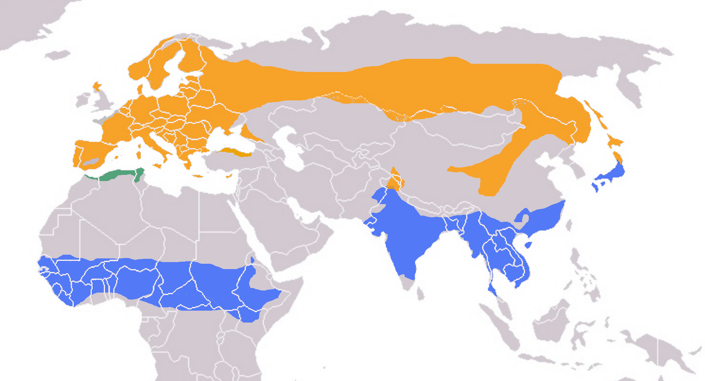
Langstreckenzieher
Winterquartier: West- und Zentralafrika (Savannen und Trockenzonen)
Zieht in der Nacht
Herbstzug beginnt in der zweiten Augusthälfte und ist Anfang Oktober abgeschlossen
Im Frühling werden Wendehälse erst ab Anfang April regelmässig beobachtet, ab Mitte Mai ist der Zug abgeschlossen
orange: Sommervogel
grün: Jahresvogel
blau: Winterverbreitungsgebiete
Ausnahme unter den Spechten!
Notes:
Andere Spechtarten sind ausgesprochene Standvögel. Auch der Grünspecht, welcher sich wie der Wendehals hauptsächlich von Ameisen ernährt, überwintert bei uns. Der Grund für diese Sonderstellung ist unbekannt. Der Wendehals fliegt jährlich 10‘000 km hin und zurück.

Slide 16

Brutgebiete:
  teils bewaldete bis locker mit Bäumen bestandene Landschaften
  Freiflächen zur Nahrungssuche am Boden
  Rufwarten
  Deckung und Nistplätze
Nahrungssuche:
  Krautschicht darf nicht zu dicht und zu hoch sein

Slide 17
Lichtungen und Waldränder

Slide 18
Parks
Alleen

Slide 19
Lichte Auenwälder

Slide 20
Hochstammobstgärten

Slide 21
Rebgärten

Slide 22
Extensiv genutzte Wiesen mit offenen Bodenstellen

Slide 23
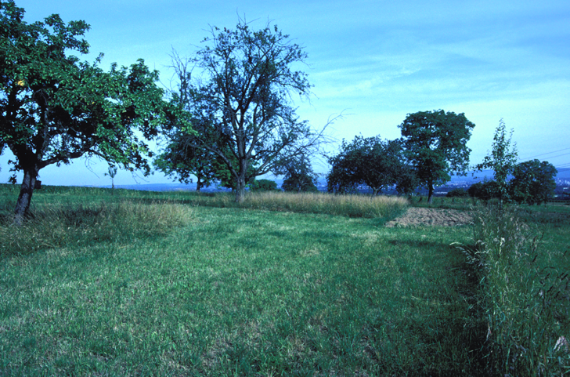
Gestaffelter Schnitt wichtig!
Notes:
Der gestaffelte Schnitt ist wichtig für die Erreichbarkeit der Wiesenameisen, welche die Hauptnahrung des Wendehalses sind. (siehe nächste Folie)

Slide 24

Insekten
v.a. Ameisen (Larven & Puppen)
  gelbe Wiesenameise (Lasius flavus)
  schwarz-graue Wegameise (Lasius niger)
  gewöhnliche Rasenameise (Tetramorium caespitum)
Zur Not auch Blattläuse, kleine Käfer, Schmetterlingsraupen & Spinnen
z.T. sogar weiche Früchte, z.B. Holunderbeeren

Slide 25
Nahrung wird vorwiegend am Boden gesucht
sehr lange, klebrige Zunge, mit welcher Nahrung aufgenommen wird

Slide 26
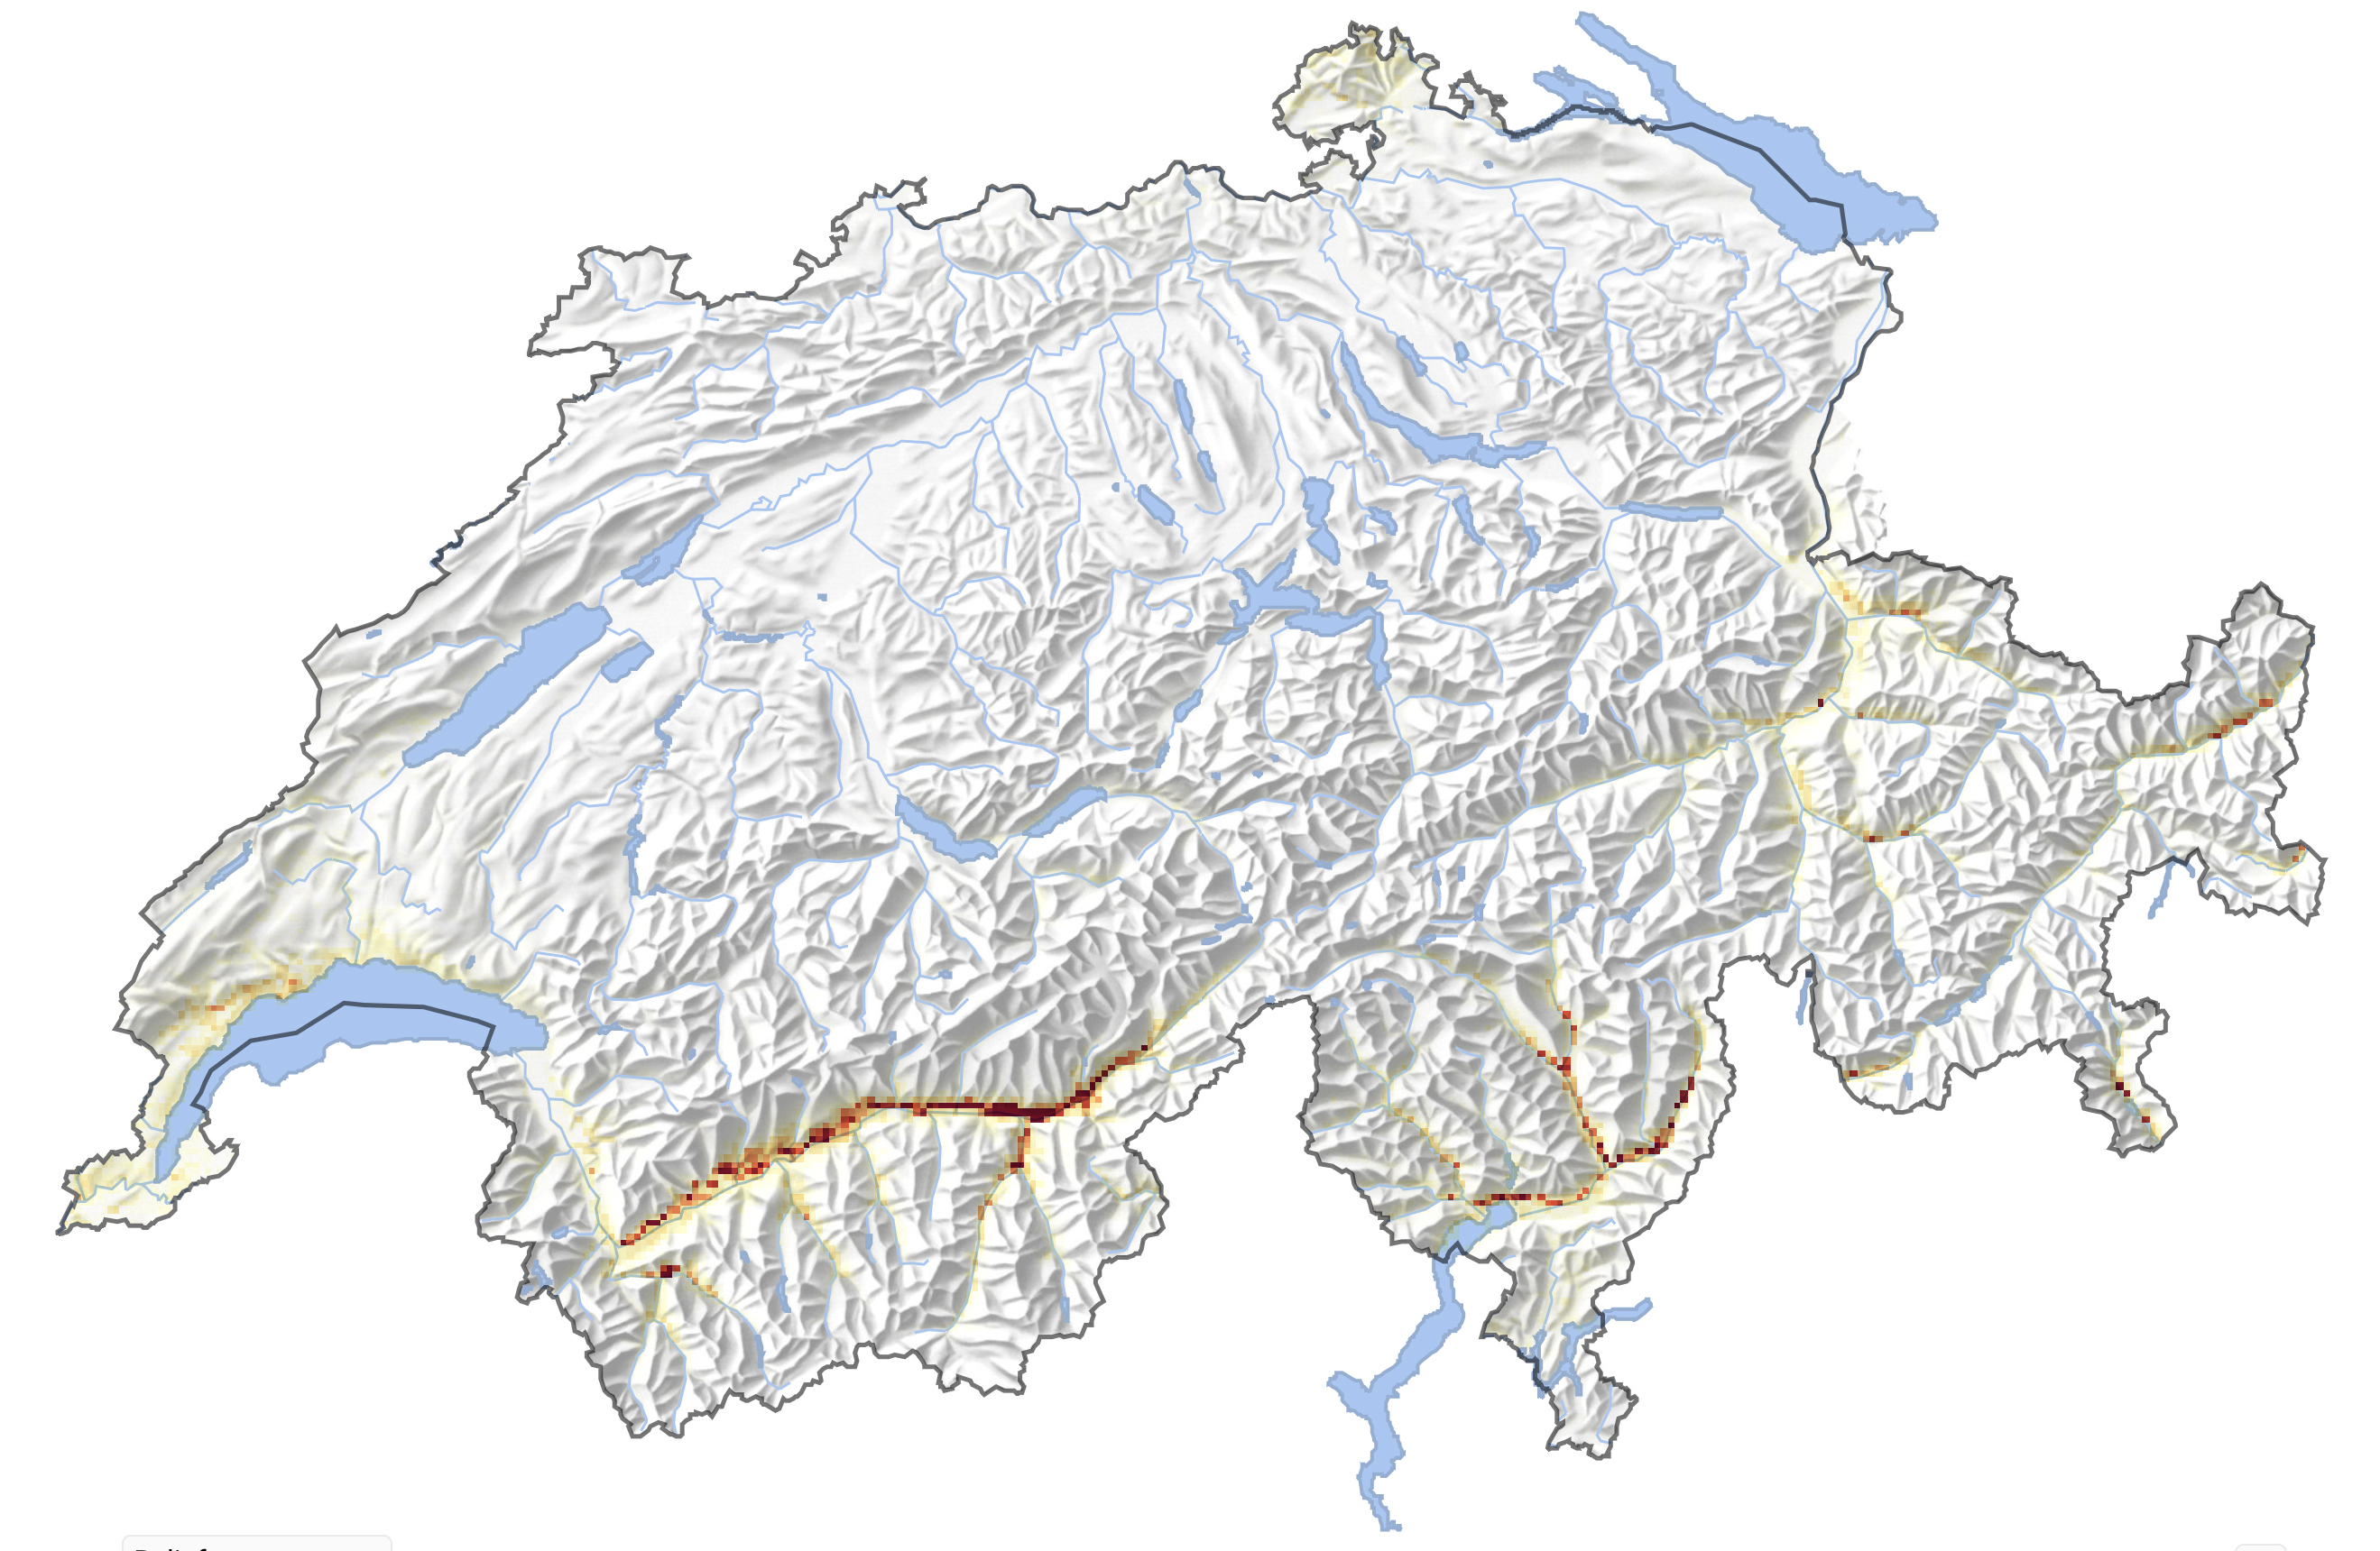
1976: relativ weit verbreitet
Fehlt heute in weiten Teilen des Mittellandes
In den Alpen und auf der Alpensüdseite verbreitet
Bestand 1993-1996: 2000 bis 3000 Brutpaare
Im Vergleich zur Zählung von 1972-1976 in 68 Atlasquadraten nicht mehr gefunden
  Rückgang um 22,2%
Rote Liste 2001: verletzlich

Slide 27
Rückgang der Ameisen
und
verringerte Zugänglichkeit durch zunehmend unterirdische Nester als Folge von Überdüngung

Slide 28
  Biozideinsatz
Notes:
Biozideinsatz wirkt sich widerum v.a. auf die Wiesenameisen und somit auf die Nahrung des Wendehalses negativ aus.

Slide 29
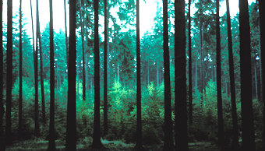
Lebensraumzerstörung
  Rodung und Überbauung von Hochstammobstgärten
  Verlust höhlentragender Bäume
  Umwandlung von lichten Laub-(misch)wäldern zu dichten, dunklen Wäldern

Slide 30
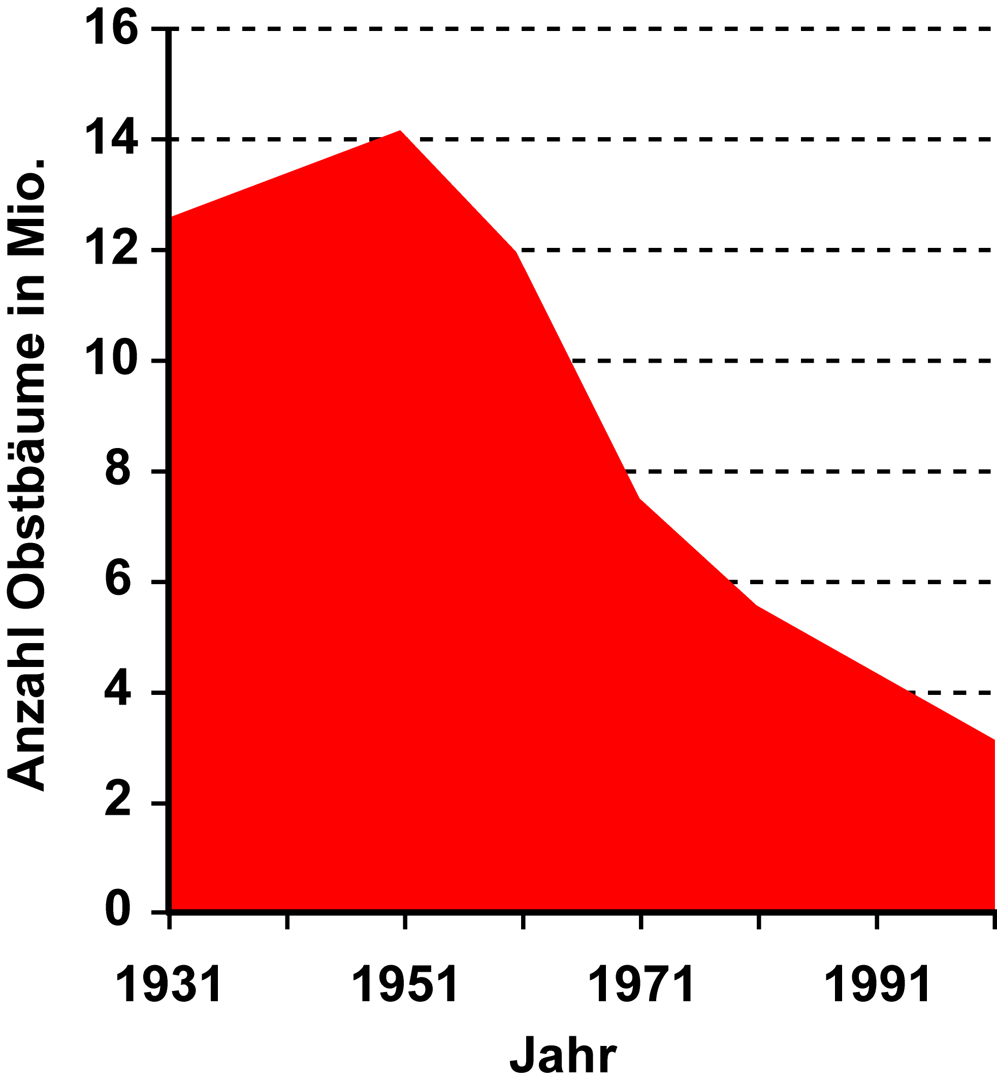
Lebensraumzerstörung
Abnahme des Feldobstbaues in der Schweiz
v.a. Rückgang der Streuobstwiesen (Hochstamm-Obstgärten)
Ökoqualitätsverordnung ÖQV unterstützt Hochstämmer
  15.- pro Baum
  2005: total 35 Mio. Franken Direktzahlungen für Hochstämmer
  oftmals fehlen jedoch Höhlenbäume oder der extensive Unternutzen
Notes:
Der extensive Unternutzen ist entscheidend für das Überleben der Ameisen. Auch ein noch so ausgedehnter Hochstammobstgarten nützt dem Wendehals nichts, wenn er keine Nahrung findet und keine Nistmöglichkeiten hat.

Slide 31

Erhaltung strukturreicher Kulturlandschaft
  viele alte Bäume mit Höhlen
Extensivierung der land- und forstwirtschaftlichen Nutzung
  Wiederherstellung & Erhaltung von extensiv genutzten Wiesen, Weiden, Streuobstflächen & Gärten
  Förderung & Erhaltung von Magerrasen & Ruderalflächen
  Keine Aufforstung von Lücken in Wäldern, lichte Wälder

Slide 32
Massnahmen zur Ansiedelung und Förderung von Ameisenvölkern
  nur geringe landwirtschaftliche Nutzung
  sandige Böden vorteilhaft
  offene Bodenstellen schaffen

Slide 33
Reduktion von Düngemittel- und Biozideinsatz
  Einsatz umweltschonender Pfanzenschutzmittel, z.B.
    gegen echten Mehltau: Ackerschachtelhalmbrühe spritzen oder Mehltaumittel aus Sojabohnenöl
    gegen Schorf: befallene Triebe entfernen; um eine Neuinfektion zu vermeiden, Vorjahreslaub nicht zum Mulchen verwenden sondern vor dem Frühjahr entfernen und möglichst kontrolliert kompostieren
    gegen Apfelwickler: biologische Bekämpfung mit Trichogramma- Schlupfwespen
  Keine Verwendung von Kunstdünger in Hochstammobstgärten
    stattdessen Hofdünger in beschränktem Mass verwenden

Slide 34
Einschränkung der Verfolgung in Durchzugs- und Wintergebieten

Slide 35
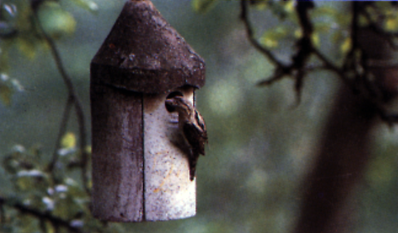
Angebot an Nisthilfen
  An Orten, wo es viele Wiesenameisen-Nester gibt
  Durchmesser des Einflugloches mindestens 32 mm
Notes:
Besonders gerne akzeptiert der Wendehals Nistkästen aus ausgehöhlten Baumstämmen (Berlepschkasten).

Slide 36

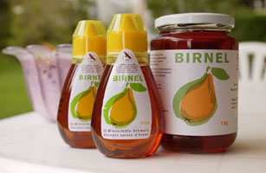
Förderung von Hochstammobst
  Saisonale Früchte aus einheimischer Produktion
  Auf HOCHSTAMM SUISSE-Label achten
  www.hochstamm-suisse.ch
  Apfelsaft / Apfelwein trinken
  Birnendicksaft (BIRNEL der Winterhilfe) zum Süssen und als Brotaufstrich verwenden
Obstbäume pflanzen

